Slide 1





  Chào mừng các con
  đến với giờ học Tiếng Việt!

Slide 2
Nghe - Viết
Thương ông

Slide 3

Thứ năm ngày 23 tháng 12 năm 2021
Chính tả
Thương ông

Slide 4

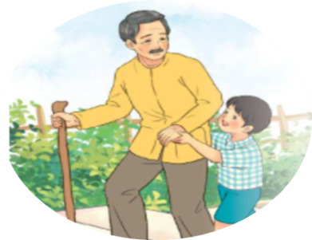
Thương ông
Ông bị đau chân
Nó sưng nó tấy,
Đi phải chống gậy
Khập khiễng, khập khà,
Bước lên thềm nhà
Nhấc chân quá khó.
Thấy ông nhăn nhó,
Việt chơi ngoài sân
Lon ton lại gần,
Âu yếm, nhanh nhảu:
Ông vịn vai cháu,
Cháu đỡ ông lên.
Khi thấy ông đau, Việt đã để ông vịn vào vai mình rồi đỡ ông đứng lên.
Khi thấy ông đau, Việt đã làm gì giúp ông?

Slide 5
Đoạn thơ có những từ nào viết hoa?
Thương ông
Ông bị đau chân
Nó sưng nó tấy,
Đi phải chống gậy
Khập khiễng, khập khà,
Bước lên thềm nhà
Nhấc chân quá khó.
Ông bị đau chân
Nó sưng nó tấy,
Đi phải chống gậy
Khập khiễng, khập khà,
Bước lên thềm nhà
Nhấc chân quá khó.
Thấy ông nhăn nhó,
Việt chơi ngoài sân
Lon ton lại gần,
Âu yếm, nhanh nhảu:
Ông vịn vai cháu,
Cháu đỡ ông lên.
Thấy ông nhăn nhó,
Việt chơi ngoài sân
Lon ton lại gần,
Âu yếm, nhanh nhảu:
Ông vịn vai cháu,
Cháu đỡ ông lên.

Slide 6
Luyện viết từ khó
khập khiễng, khập khà
nhấc chân
âu yếm
nhanh nhảu

Slide 7











VIẾT BÀI
Design by: Hương Thảo – tranthao121004@gmail.com
Notes:
Bài giảng thiết kế bởi: Hương Thảo - tranthao121006@gmail.com

Slide 8
Thương ông
Ông bị đau chân
Nó sưng nó tấy,
Đi phải chống gậy
Khập khiễng, khập khà,
Bước lên thềm nhà
Nhấc chân quá khó.
Thấy ông nhăn nhó,
Việt chơi ngoài sân
Lon ton lại gần,
Âu yếm, nhanh nhảu:
Ông vịn vai cháu,
Cháu đỡ ông lên.
Soát lỗi

Slide 9
Bài tập

Slide 10

Chọn a hoặc b
a. Chọn ch hoặc tr thay cho ô vuông.
Lần đầu tiên học ữ
Bé tung tăng khắp nhà
ữ gì như quả ứng gà
ống oai nhanh nhảu đáp là: “O…o!”
(Theo Trương Xương)
ch
Ch
tr
Tr
ch

Slide 11
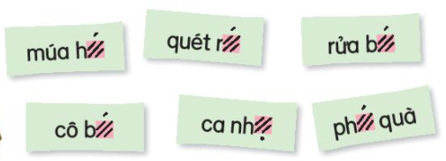
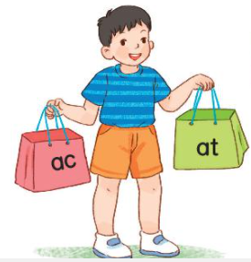
b. Chọn ac hoặc at thay cho ô vuông.
quét rác
rửa bát
múa hát
ca nhạc
phát quà
cô bác

Slide 13

CHÀO TẠM BIỆT

